Slide 1
НАЧАЛЕН ПРЕГОВОР по информационни технологии

Slide 2
1.Информация
Информация - това са сведения, познания за реалния свят, които се възприемат при взаимодействие с него.

Slide 3
2. Информационни технологии (ИТ)
Съвременните ИТ са свързани с използването на компютри и други електронни средства за събиране, съхранение, защита, обработка и разпространение на информация

Slide 4
3. Основни информационни дейности

Slide 5
4. Мерни единици за измерване на количество информация в компютъра
1 b (бит)
1 B (байт) = 8 b
1 KB (килобайт) = 1024 B
1 MB (мегабайт) = 1024 KB
1 GB (гигабайт) = 1024 MB
1 TB (терабайт) = 1024 GB

Slide 6
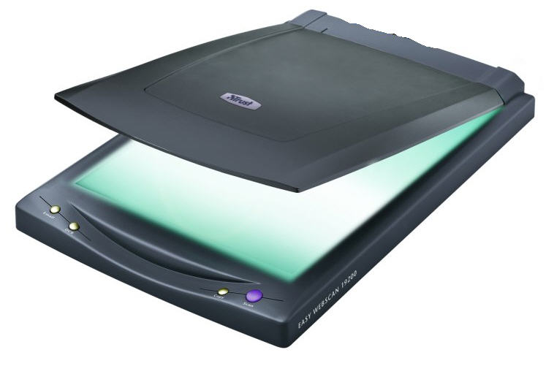
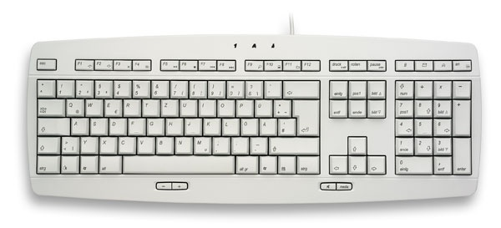
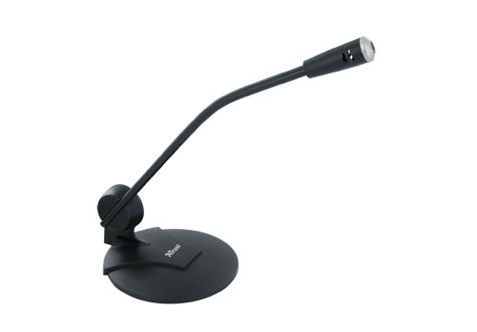
5. Входни устройства на компютърната система
Клавиатура
Мишка
Скенер
Микрофон

Slide 7
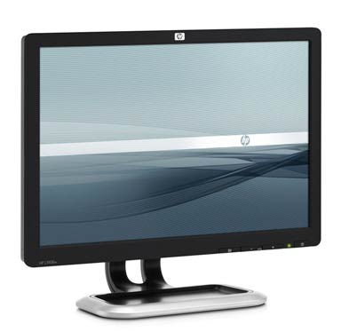
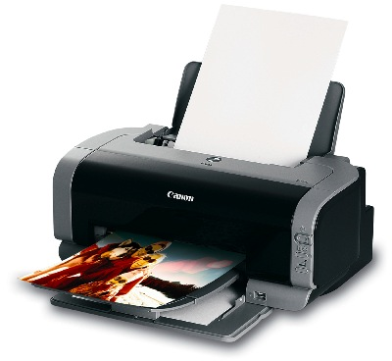
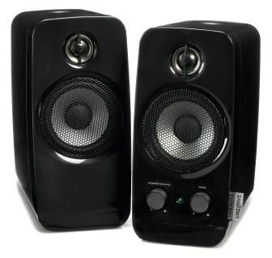
6. Изходни устройства на компютърната система
Монитор
Принтер
Тонколони
Слушалки

Slide 8
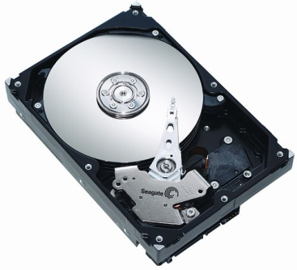
7. Носители на информация
Вид | Количество информация
Дискета | 1,44 МВ
Компактдиск (CD) | 700 МВ
DVD | 4,7 GB
USB флаш памет | 1 GB, 2 GB, 4 GB, 16 GB…
Твърд диск, хард диск | 80 GB, 160 GB, 320 GB, 1 TB…
Blu-ray диск (BD) | до 25 GB

Slide 9
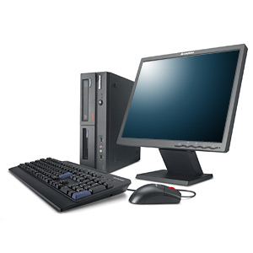
8.Компютърна система (КС)
Хардуер
Частите на компютъра
Софтуер
Компютърни програми

Slide 10
Данните в компютъра са записани на твърдия диск под формата на файлове, подредени в папки.
9. Данни

Slide 11
10. Файлова организация на данните
C:
Windows
System32
Fonts
Program Files
Skype
Mozilla Firefox
Microsoft Office
Plugins
Components
Uninstall

Slide 12
11. Операции с файлове и папки
Създаване – ДБ → New; File → New
Копиране – Copy → Paste (Ctrl+C)
Преместване – Cut → Paste (Ctrl+X)
Поставяне (Ctrl+V)
Изтриване – ДБ →Delete (DEL)
Преименуване – ДБ → Rename (F2)
Отмяна на последно действие (Ctrl+Z)

Slide 13
12. Графични изображения
с Paint

Slide 14
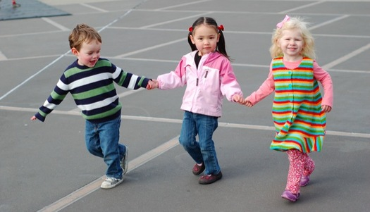
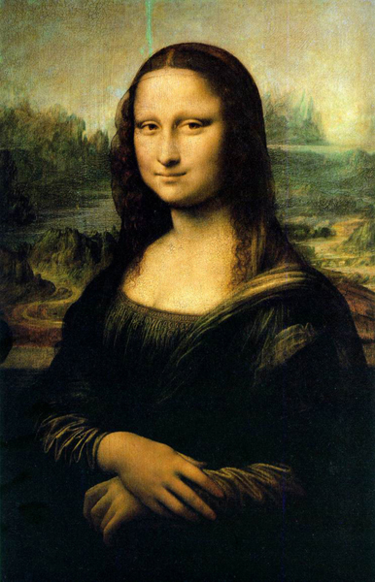
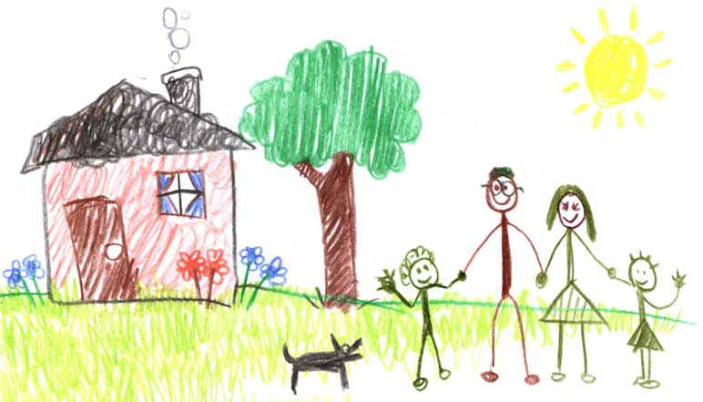
Картинки
Снимки
Рисунки

Slide 15
12.1.Графичен редактор
Графичен редактор - програма за създаване и обработка на графични изображения
Напр.: Paint, Photoshop, Irfanview, GIMP

Slide 16
12.2.Работа с цветове (RGB)
Цветови модел RGB
R – red
G – green
B – blue
3 основни цвята, които при смесването си в различна степен образуват други цветове.

Slide 17
13. Текстообработка
с MS Word

Slide 18
13.1. Етапи на изграждане на документа:
Въвеждане на текст (набор)
Редактиране на текст (поправки)
Форматиране на текст (отнася се до външния вид на текстовия документ)
Отпечатване на текст (ако е необходимо)

Slide 19
13.2. Правила за въвеждане на текст
Между думите се оставя САМО ЕДИН интервал.
Чрез клавиша ENTER се преминава на нов ред, само при започване на нов абзац.
Препинателен знак (. , ! ? : ; …) се поставя НЕПОСРЕДСТВЕНО СЛЕД думата, като след него се оставя ЕДИН интервал.
Ако даден текст е ограден от кавички или скоби, то между него и тези символи НЕ СЕ ОСТАВЯТ интервали.
При въвеждане на дума в сравнителна или превъзходна степен НЕ СЕ ОСТАВЯ интервал нито пред, нито след тирето. Такова тире се нарича „късо тире”. Съществува и „дълго тире”, при което се поставят интервали и от двете му страни.

Slide 20
13.3. Форматиране на текст
Вид на шрифта (font) – напр. Times New Roman, Arial, Comic Sans…
Размер на шрифта (size) – измерва се в пунктове. Бележи се напр. - 14 pt.
Стил на шрифта (Font Style)
Обикновен (regular)
Получер, удебелен (bold)
Курсив, наклонен (italic)
Подчертан (underline)

Slide 21
13.4. Подравняване на абзаци
Ляво (left)
Дясно (right)
Центрирано (center)
Двустранно (justify)
ляво
дясно
центрирано
двустранно

Slide 22
14. Електронни таблици
MS Excel

Slide 23
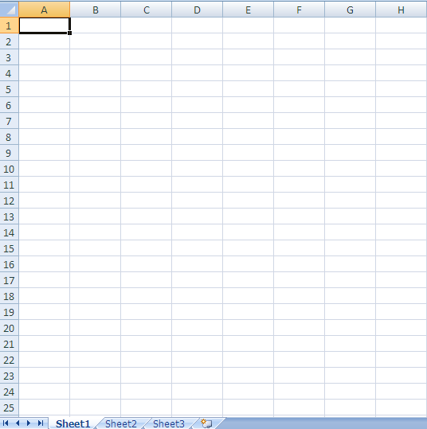
14.1. Работен лист
Състои се от редове и колони
Именувани са с букви и числа

Slide 24
14.2. Адрес на клетка
Клетката се образува при пресичането на ред и колона
Адресът й е буквата на колоната и номерът на реда (напр.: А1, С23... И т.н.)
Всяка клетка има уникален адрес

Slide 25
14.3. Оператори за извършване на аритметични действия
Събиране +
Изваждане -
Умножение *
Делене /

Slide 26
15. Компютърна презентация
с MS Power Point

Slide 27
15.1. Предназначение
Представяне на информация в атрактивен вид, често пред голяма аудитория.
Използваните медии са:
Текст
Изображения
Звук
Видео
Предимство е анимацията на обекти.

Slide 28
15.2. Ключови понятия
Презентация (представяне)
Слайд (един екран/една „страница“ от презентацията)
Слайдшоу (режим на изпълнение на презентацията със всички зададени ефекти на цял екран)
Структура на слайд (какви елементи съдържа)
Дизайн на презентация (шаблон за цвят и форма)
Анимационна схема (задаване на готови ефекти за всички елементи в слайда/презентацията наведнъж)

Slide 29
15.3. Вмъкване на обекти в слайд
Текстова кутия
Изображение
Графични обекти
Видеоклип
Звук

Slide 30
За пълноценен преговор използвайте познатия Ви сайт kokalanova.weebly.com

